Slide 1








TOÁN
(Tiết 2)

Slide 2


Khởi động
Cùng hát

Slide 3
1
Số
Thừa số | 18 171 | 13 061 | 12 140
Thừa số | 5 | 6 | 7
Tích | 90 855 | ? | ?
78 366
84 980
Làm việc cặp đôi

Slide 4







2
Đặt tính rồi tính
10 706
12 061
15 108
9
x
5
8
x
x
9
6
3
5
4
9
6
4
8
8
7
5
5
4
0

Slide 5

3
Tính nhẩm theo mẫu
Mẫu: 12 000 x 4
Nhẩm: 12 nghìn x 4 = 48 nghìn
12 000 x 4 = 48 000
a) 11 000 x 9 b) 21 000 x 3 c) 15 000 x 6

Slide 6
a) 11 000 x 9
Nhẩm 11 nghìn x 9 = 99 nghìn
11 000 x 9 = 99 000
b) 21 000 x 3
Nhẩm 21 nghìn x 3 = 63 nghìn
21 000 x 3 = 63 000
c) 15 000 x 6
Nhẩm 15 nghìn x 6 = 90 nghìn
15 000 x 6 = 90 000

Slide 7

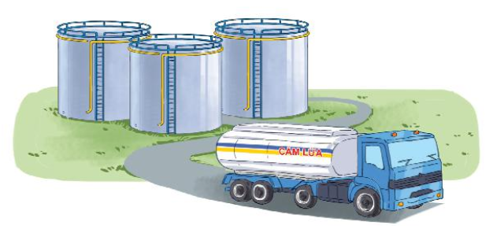

Bài 4
Mỗi lần người ta chuyển 15 250 kg thóc vào kho. Hỏi sau 3 lần chuyển như vậy, người ta chuyển được bao nhiêu ki-lô-gam thóc vào kho?
Có ba kho chứa dầu, mỗi kho chứa 12 000 l. Người ta đã chuyển đi 21 000 l dầu. Hỏi ba kho đó còn lại bao nhiêu lít dầu?
Bài giải
Ba kho có số dầu là:
12 000 x 3 = 36 000 (l)
Ba kho đó còn lại số lít dầu là:
36 000 – 21 000 = 15 000 ( l )
Đáp số: 15 000 lít

Slide 8






